Slide 1
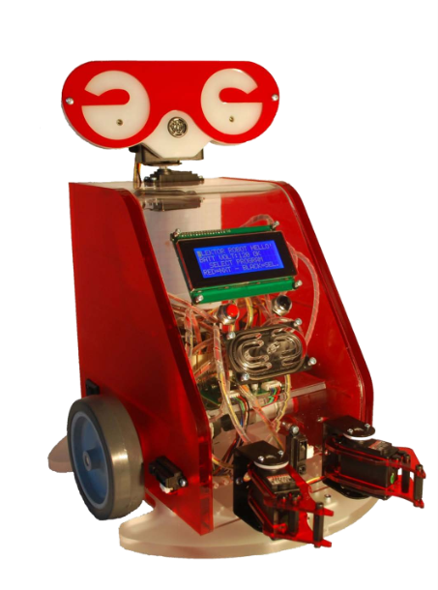

Graadproef: oude robot moderniseren
Stan Debakker
6 Technologische Wetenschappen en Engineering

Slide 2
iNHOUDSTAFEL
Voorstelling van de robot
Onderdelen van de robot
Onderdelen upgraden
Microcontroller
Lijnsensor
Hoofd
Ontwerpen Printed Circuit Board
Maken van Printed Circuit Board
Leertool
Demo
Besluit

Slide 3
1. Voorstelling van de robot
Type: proton robot
Productiedatum: 2011
Producent: Elektor
Notes:
Ik was vier jaar en op school zitten er jongere dan de robot. Dan brug maken naar moderniseren
In de afgelopen decennia heeft de technologie een enorme vooruitgang geboekt, waarbij robots
steeds slimmer, sneller en veelzijdiger zijn geworden. Veel oude robotmodellen die ooit
baanbrekend waren, zijn inmiddels verouderd en niet meer in staat om te voldoen aan de eisen
van moderne toepassingen.
Het moderniseren van een oude robot kan echter een interessante uitdaging bieden: het
combineren van klassieke robottechnologie met de nieuwste innovaties.
In deze graadproef zal ik onderzoeken hoe een verouderde robot, zoals de Elektor Proton Robot,
kan worden geüpdatet met hedendaagse technologieën, zoals geavanceerde sensoren, nieuwe
besturingssystemen en verbeterde software. Door deze modernisering kan de robot zijn
functionaliteit, efficiëntie en prestaties aanzienlijk verbeteren.
In studie 1 ben ik de bestaande onderdelen, mogelijkheden en de werking van de robot
nagegaan. In deze studie 2 bekijk ik de opties om te moderniseren

Slide 4
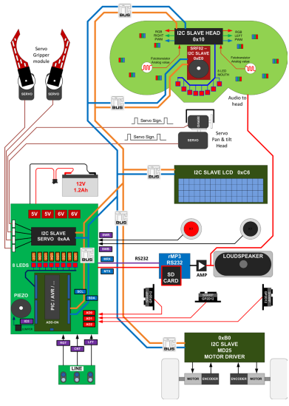
2. Onderdelen
Onderdelen die nog goed zijn, en behouden kunnen worden:
LCD scherm
IR afstandssensor
Knoppen
Motoren
Ultrasone sensor
Servomotoren
Notes:
De nog goede onderdelen die geen grote vooruitgang kenden. En dus nog goed zijn

Slide 5
3. Onderdelen upgraden
Onderdelen die verouderd zijn, en daarom interessant om te vernieuwen:
Uitgewerkt.
Microcontroller → microprocessor
Lijnsensor (1→13 Chanels)(3→8 sensoren)
(RGB) leds → adresseerbare RGB leds
Interessante mogelijkheden met meerwaarde
DC-DC converters
Muziekkaart
Notes:
Op het vlak van compute is er een grote spng voorwaards gemaakt. Sneller krachtiger, ennergiezuiniger.
Lijnsensor krijgt een grote upgade met de spectrum analizatoren
Er zijn nu ook al arresseerbare RGB leds. Waardoor ik de licht sensoren moest upgraden
En volgende zijn interessant om te vernieuwen maar ik had niet genoeg tijd ervoor
DC-DC converters zijn er effisientre alternatievenwat beter is voor de batterij
De muziekkaart gebruikt een conplex data transfer systeem en was zeer gelimeteerd

Slide 6
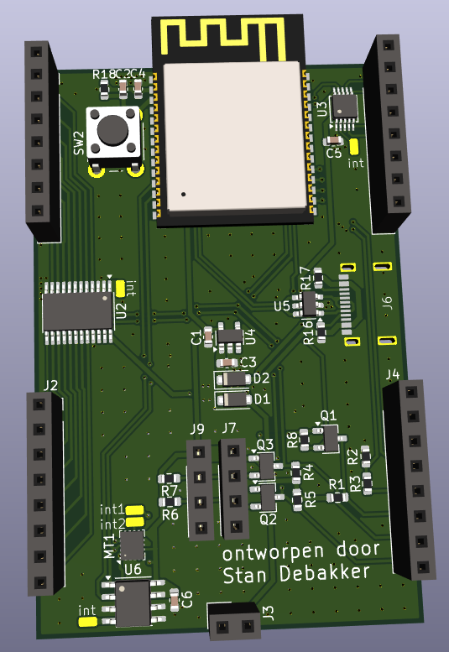
3.1. Microcontroller
ESP32-C6
Wifi 6, BLE 5
Extra
3-as magnetometer
3-as gyroscoop
3-as accelerometer
Notes:
Het moderniseren van de microcontroller levert de grootste meerwaarde naar bijkomende toepassingen; Wifi, Bleutooth en extra chips waardoor er meer meetmogelijkheden zijn. Dit alles laat toe om de robot veelzijdiger te gebruiken en meer toepassingen mogelijk te maken. (Dit wordt verder toegelicht in het besluit en mogelijkheden in de toekomst)
De module kan ook gebruikt worden voor andere projecten wegens algemeen veelzijdig ontwerp, bijvoorbeeld aansturing andere toepassingen. Bijvoorbeeld aansturen ASGAARD

Slide 7
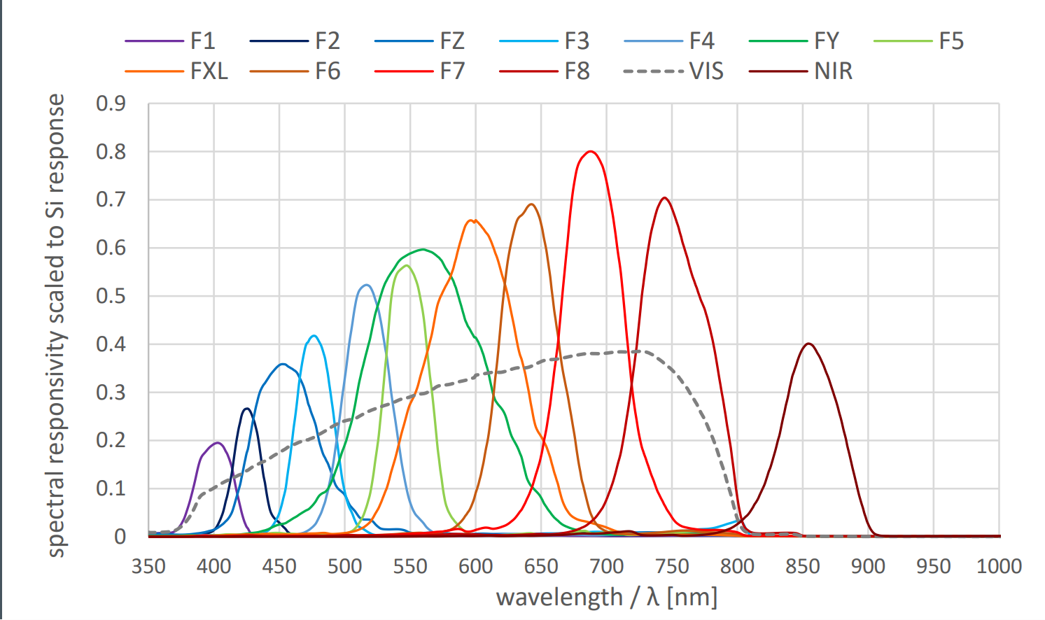
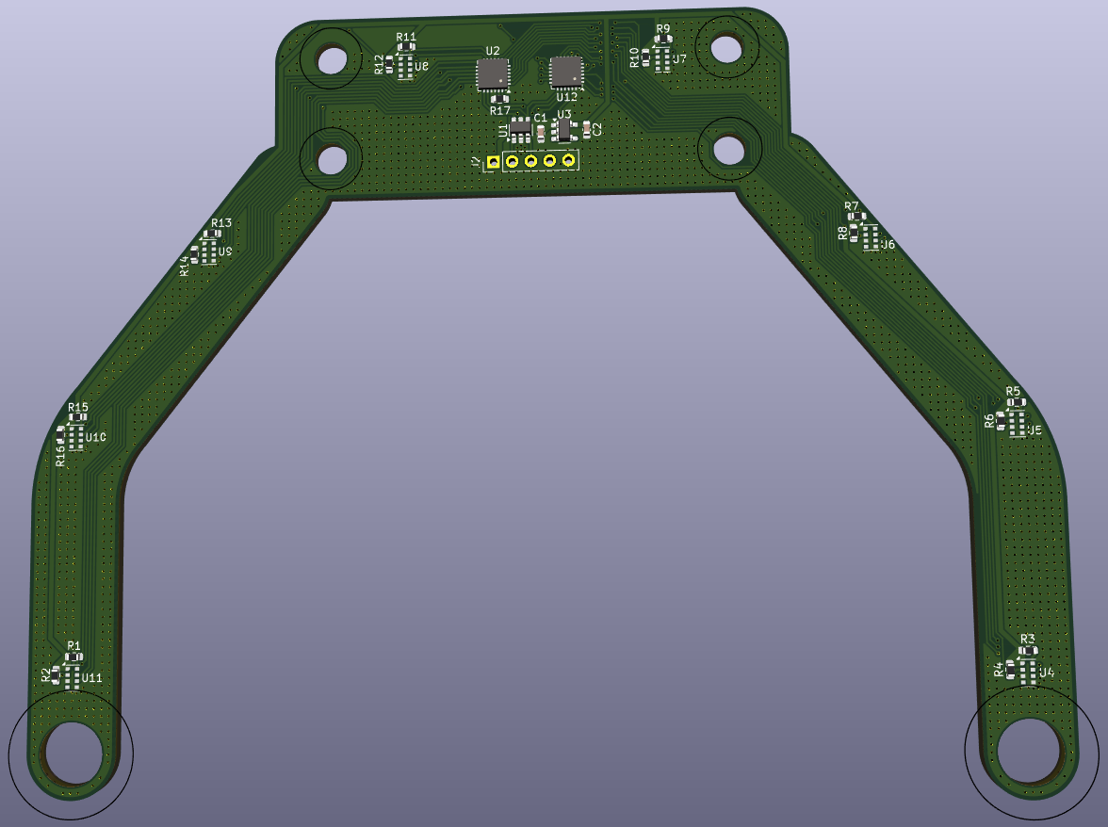
3.2. Lijnsensor
Van 1 naar 13 meetbare lichtbanden
Van 3 naar 8 sensoren
Notes:
Nog foto toevoegen van hoe hij echt is.
Je kan dergelijk pcb zonder componenten laten doorgaan in de groep

Slide 8
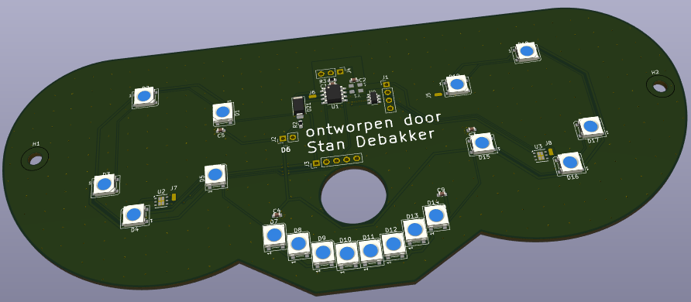
3.3. hoofd
Van 2 RGB led zones en 8 rode leds naar 18 RGB leds (onafhankelijk)
Lichtsensor van 8 bit naar 12 bit (dynamisch bereik)

Slide 9
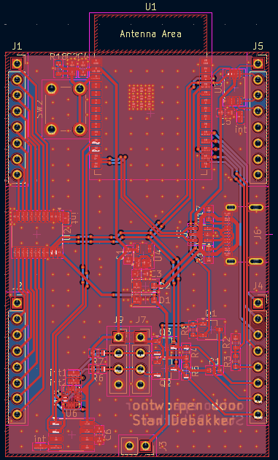
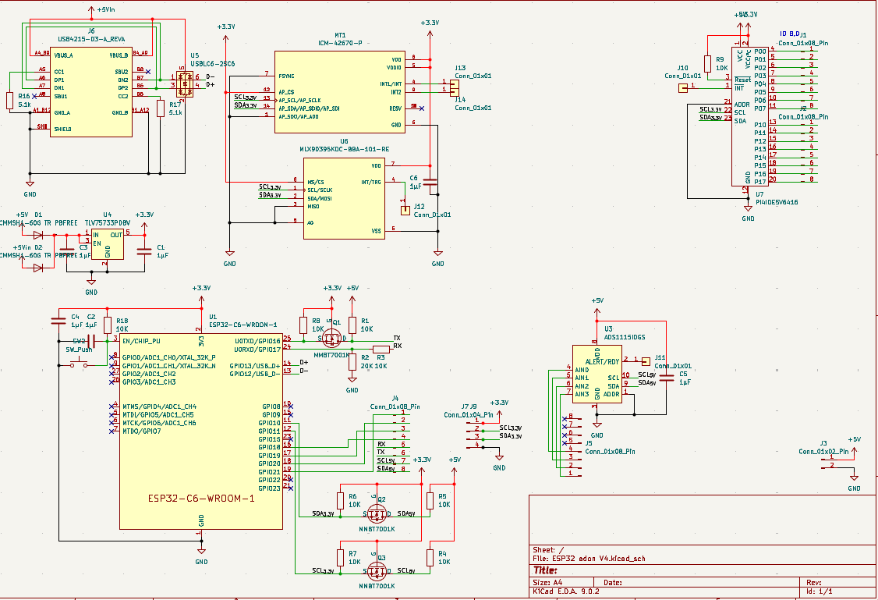
4. Ontwerpen Printed Circuit board.
Kicad
Zelf aangeleerd
Notes:
Foto van software

Slide 10
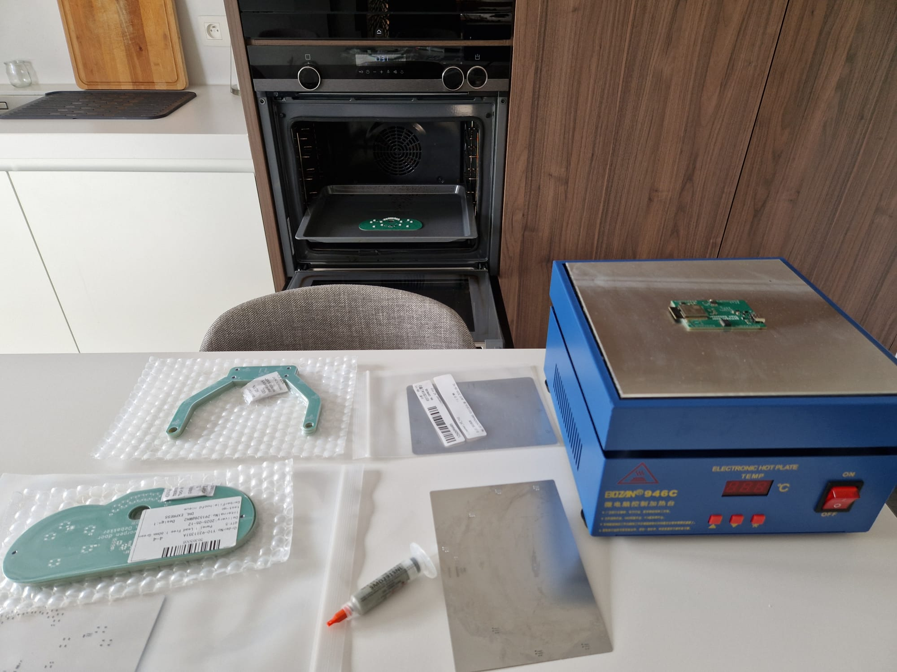
5. Maken Printed Circuit board
Notes:
Foto oven en plaat (evolutie trial and error)
Nog bepalen wat je zal zeggen over tegengekomen moeilijkheden…
in de oven kan je niet prutsen, aanpassen
met de warme plaat wel
Foto van pcb ijzerplaat, pasta zodat men zie hoe het effectief gemaakt wordt.

Slide 11
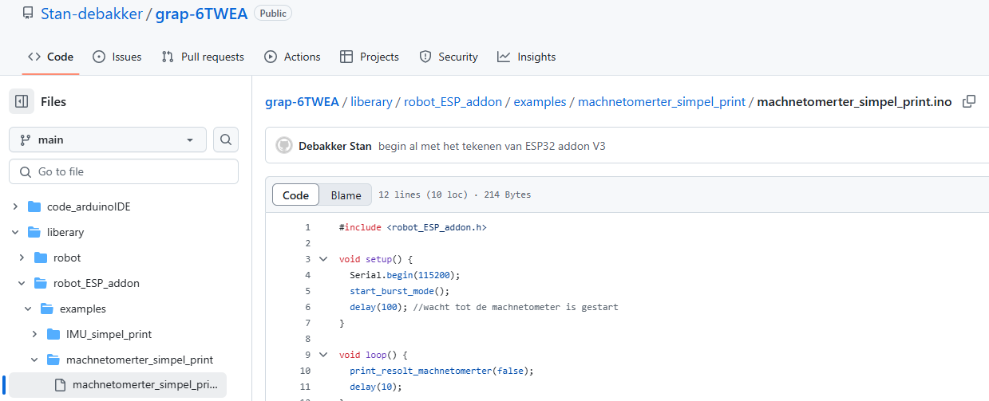
6. leertool
Leren programmeren (voorbeelden+abstractie)
Geavanceerd programmeren (minder abstractie)
Notes:
Printscreen of life tonen?
Tonen dat je de fysieke aanpassingen en blijvende componenten code (lagen abstractie) uitgewerkt hebt zodat andere studenten vlug ermee aan de slag kunnen gaan zodat men ervaring kan opdoen en vlugger kan doorgaan met uitbreidingen zonder te moeten tijd verliezen door registers uit te zoeken hoe je ze moet manipuleren;

Slide 12
7. Demo
(kom gerust kijken)
Notes:
Gekleurde lijnen volgen met mogelijkheid om te veranderen van kleur
Nieuw programma uploaden voor het hoofd
Dit doen met nieuwe pcb’s ingebouwd en via wifi. Simulatie + aantonen gemak van aanpassen

Slide 13
8. besluit
De functionaliteit van de robot is verbeterd op vlak van
Wifi
Bluetooth
Rekenkracht en eenvoud van programmeren
Klaargemaakt als up-to-date leertool, oorspronkelijk doel van de robot in 2011.
Wat kan in de toekomst nog uitgewerkt worden:
Hoofdbord vernieuwen (opladen USB-C, spanning DC-DC converter, geluid)
Oefeningen uitwerken, nu enkel voorbeelden voorzien
Koppeling met website (localisatiebepaling, wifi sturing, foto’s nemen en AI erop toepassen)
Notes:
Robot verbeterd op vlak van volgende functionaliteiten
Wifi, Bleutooth, rekenkracht en gemak van programmeren. Dit zorgt ervoor dat de robot veel toegankelijker geworden is om te programmeren en ook leuker geworden is om ermee aan de slag te gaan.
Eerste graad (moeilijk om te verwezelijken)
Tweede graad (kunnen ermee werken en de voorbeelden zijn voorzien)
Derde graad (idem als tweede graad maar men kan verder aan werken)
Wat is er nog mogelijk om de toekomst uit te werken.
Hoofdbord vernieuwen. (opladen USB C, spanning DC-DC converter, geluid)
Oefeningen verder uitwerken, nu enkel voorbeelden voorzien
Koppeling met website verder gebruik van functionaliteiten. (localisatiebepaling, wifi sturing, foto’s nemen en AI erop toepassen)

